Slide 1








DỰ ÁN CỘNG ĐỒNG 12. BỘ SÁCH CÁNH DIỀU
BÀI 9:VĂN BẢN THÔNG TIN
Văn bản 1: CÁCH MẠNG CÔNG NGHIỆP…
Giáo viên soạn: Vũ Thị Hạnh– Trường THPT Nguyễn Du, Thái Bình
Sdt: 0974999085 Gmail: Hanhvan84nd@gmail.com
Giáo viên phản biện: Vũ Thị Huần – trường THPT Gia Lộc II. SĐT: 0383.499.123
Gmail: Cobehaycuoi2988@gmail.com

Slide 2

CÁCH MẠNG CÔNG NGHIỆP 4.0 VÀ VAI TRÒ CỦA NGƯỜI TRÍ THỨC KHOA HỌC-CÔNG NGHỆ
(Nguyễn Thế Nghĩa)

Slide 3






KHỞI ĐỘNG
TÔI LÀ AI?

Slide 4

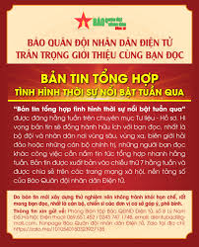
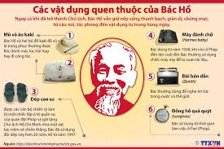

Tôi là một dạng văn bản sử dụng chữ viết kết hợp hình ảnh, bảng biểu, sơ đồ…
Mục đích của tôi là giúp mọi người có thông tin từ nhiều nguồn khác nhau
TÔI LÀ AI?
VĂN BẢN THÔNG TIN
Tôi sử dụng phương thức thuyết minh kết hợp với nhiều phương thức biểu đạt khác như biểu cảm, miêu tả, tự sự…
Đây là một số hình ảnh của tôi

Slide 5



HÌNH THÀNH KIẾN THỨC
I. TRI THỨC NGỮ VĂN
II. KHÁM PHÁ VĂN BẢN

Slide 6
A. TRI THỨC NGỮ VĂN
Bố cục và mạch lạc của văn bản
Bố cục: sắp xếp, bố trí các yếu tố, các phần trong văn bản theo trật tự
Mạch lạc: trật tự hợp lí, rành mạch giữa các câu, các đoạn, các phần
VĂN BẢN THÔNG TIN
Sự phù hợp giữa nội dung và nhan đề văn bản
- Nhan đề phản ánh nội dung chính của văn bản
- Thông tin trong văn bản làm sáng tỏ, cụ thể hóa nhan đề
3. Cách chọn lọc và sắp xếp các thông tin trong văn bản
Chính xác, tin cậy, tiêu biểu, phù hợp với mục đích viết, được sắp xếp theo trình tự nhất định
4. Tính mới mẻ, cập nhật, độ tin cậy của dữ liệu, thông tin
Các số liệu, tư liệu… cần mới mẻ, khác biệt, kịp thời, phù hợp thực tế, chính xác, rõ ràng
5. Dữ liệu sơ cấp và thứ cấp
Sơ cấp : tự thu thập từ nguồn đầu tiên – Thứ cấp: sử dụng lại
6. Phương tiện giao tiếp phi ngôn ngữ
Gồm: tín hiệu cơ thể, hình khối, màu sắc, âm thanh -> súc tích, cụ thể, rõ ràng, hấp dẫn

Slide 7
B. KHÁM PHÁ VĂN BẢN

Slide 8
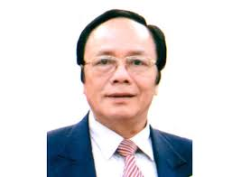
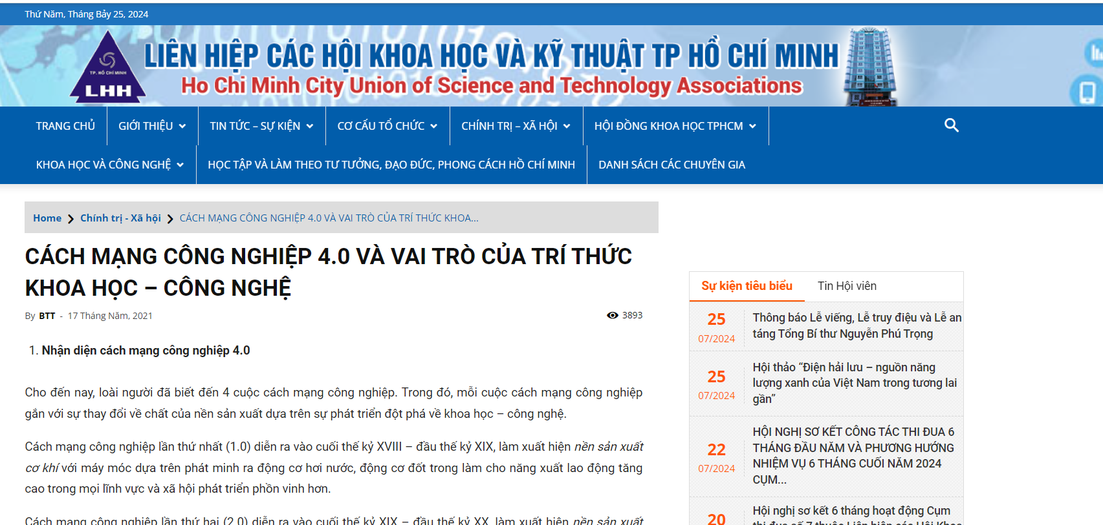
I. TÌM HIỂU CHUNG
1. Tác giả
Sinh năm: 1952
Quê: Ninh Bình
Từng giữa nhiều chức vụ quan trọng, có đóng góp to lớn cho ngành triết học nước nhà
2. Văn bản “Cuộc cách mạng công nghiệp 4.0 và vai trò của trí thức khoa học-công nghệ”
a. Xuất xứ: Được đăng trên trang web của Liên hiệp các hội khoa học và kĩ thuật thành phố Hồ Chí Minh, ngày 17.5.2021
b. Bố cục:
- Phần 1: Cuộc cách mạng công nghiệp 4.0
- Phần 2: Vai trò của người trí thức khoa học-công nghệ

Slide 9




II. ĐỌC HIỂU VĂN BẢN

Slide 10
1. Cuộc cách mạng công nghiệp 4.0
a. Nhận diện cuộc CMCN 4.0
b. Sự phát triển của cuộc CMCN 4.0
c. Tốc độ của CMCN 4.0
- Lịch sử loài người đã trải qua 4 cuộc cách mạng công nghiệp
- Bản chất của cuộc cách mạng công nghiệp 4.0: hình thành thế giới số, kết nối thế giới thực và ảo
- Hình ảnh minh họa
Dựa trên 3 trụ cột cơ bản:
Công nghệ sinh học
Lĩnh vực vật lí
Lĩnh vực kĩ thuật số
- Thuận lợi và thời cơ phát triển:
- Khó khăn và thách thức:
Dữ liệu
Cách sắp xếp thông tin(mạch lạc)
Trình tự thời gian
Theo từng phương diện: 3 trụ cột cơ bản
Theo từng phương diện: thuận lợi đến khó khăn
Ý nghĩa của các thông tin
Có cái nhìn tổng quát, đầy đủ về cuộc CMCN 4.0
Thấu hiểu sâu sắc cách thức vận hành và tác động to lớn của cuộc cách mạng
Nhận ra cơ hội và thách thức để chuẩn bị hành trang
Làm sáng tỏ nội dung khiến văn bản trở nên mạch lạc, đáng tin cậy

Slide 11
2. Vai trò của người trí thức khoa học – công nghệ
a. Cơ sở xác định vai trò của người trí thức khoa học – công nghệ
b. Vai trò của người trí thức khoa học – công nghệ trong cuộc cách mạng công nghiệp 4.0
- Tiên phong nghiên cứu, học tập, phổ biến kiến thức
về cách mạng khoa học công nghệ
- Gương mẫu áp dụng những tiến bộ của cách mạng công nghiệp 4.0 vào cuộc sống
- Đi đầu, định hướng, dẫn dắt xã hội
Cơ sở lịch sử
Nghị quyết Trung ương Đảng
d. Quan điểm, thái độ của tác giả
c. Thông tin được trích dẫn
- Dữ liệu thứ cấp
- Tác dung: Thông tin tin cậy, xác thực,
giúp:
+ Nổi bật vai trò của đội ngũ trí thức đối với đất nước, dân tộc
+ Tăng tính mạch lạc, thuyết phục cho văn bản
Bộc lộ qua các câu văn:
+ …luôn có đóng góp quan trọng…
+ …xây dựng đội ngũ trí thức …là quan trọng và cấp thiết..
…
Quan điểm, thái độ của tác giả:
Quan điểm đúng đắn, thể hiện sự trân trọng người trí thức và sứ mệnh của họ trong mọi thời đại

Slide 12
III. TỔNG KẾT

Slide 13
1. Nội dung
2. Cách trình bày của văn bản thông tin
- Phù hợp giữa nhan đề và nội dung
- Bố cục rõ ràng, trình bày mạch lạc
- Thông tin dữ liệu đa dạng, cập nhật, đáng tin cậy.
- Kết hợp sử dụng phương tiện phi ngôn ngữ
- Bày tỏ quan điểm, thái độ trực tiếp
- Cuộc cách mạng công nghiệp 4.0 và vai trò của người trí thức - công nghệ trong cuộc cách mạng đó
3. Những bài học rút ra
- Thế giới không ngừng thay đổi với tốc độ chóng mặt vì vậy cần phải chuẩn bị hành trang để ứng phó với mọi thay đổi đó
- Tự xác định vai trò của chính thế hệ mình trong cuộc cách mạng này và cả những cuộc cách mạng tiếp theo
…

Slide 14
3. Cách đọc hiểu một văn bản thông tin nói chung
- Phân tích và đánh giá được đề tài, cách đặt nhan đề, các thông tin cơ bản của VB.
- Xác định được mục đích viết, quan điểm và thái độ, tình cảm của người viết.
- Nhận biết và phân tích được tác dụng của các yếu tố hình thức như: bố cục, mạch lạc của văn bản, cách trình bày thông tin; sự kết hợp giữa phương tiện giao tiếp ngôn ngữ và các phương tiện giao tiếp phi ngôn ngữ để biểu đạt nội dung VB một cách sinh động, hiệu quả.
- Nêu được ý nghĩa hay tác động của VB thông tin đã đọc đối với bản thân.

Slide 15
LUYỆN TẬP

Slide 16


Câu 1. Mục đích của văn bản thông tin là?
A. Giải trí
B. Thanh lọc tâm hồn
D. Cung cấp thông tin cho người đọc/xem/nghe
C. Tạo xu hướng

Slide 17
Câu 2: Đâu không phải là một dạng của văn bản thông tin?
A. Bản tin
B. Nội quy
C. Infographic
D. Truyện ngắn

Slide 18
Câu 3. Nhan đề văn bản thông tin … nội dung chính của văn bản còn nội dung văn bản làm … nhan đề.
A. thâu tóm - ảnh hưởng
B. phản ánh – sáng tỏ
C. cho thấy – chi tiết
D. phù hợp – nổi bật

Slide 19
Câu 4. Thông tin trong văn bản thông tin phải:
A. Mới mẻ
B. Chính xác
D. Phong phú
C. Mới mẻ, cập nhật, đáng tin cậy

Slide 20
Câu 5. Bố cục là … các yếu tố, các thành phần trong văn bản theo một trình tự nhất định.
A. sự sắp xếp
B. sự sáng tạo
D. liên kết
C. phân tích

Slide 21
Câu 6. Văn bản thông tin sử dụng dữ liệu … và …
A. thô - tinh
B. cấp cao – cấp thấp
C. thô – thông tin
D. thứ cấp – sơ cấp

Slide 22
VẬN DỤNG

Slide 23

Hình thức thể hiện: viết thư, đóng vai, làm video…
Thời gian: 5’
Nội dung:
Đề bài: Tưởng tượng mình của tương lai 10 năm sau quay trở về gặp mình của hiện tại, bạn định nhắn nhủ bản thân mình cần chuẩn bị gì để thích ứng với cuộc cách mạng công nghiệp 4.0, sẵn sàng đối phó được các vấn nạn trong đó có nạn thất nghiệp do bị cạnh tranh bởi máy móc?

Slide 24


